Slide 1
МИКОЛАЇВСЬКИЙ НАЦІОНАЛЬНИЙ УНІВЕРСИТЕТ ІМЕНІ В.О. СУХОМЛИНСЬКОГО Всеукраїнська науково-практична конференція «Патріотичне виховання особистості в умовах сучасного освітнього простору: досвід, тенденції та проблеми» «Військово-політична складова військо-патріотичного виховання молоді»
Старший викладач кафедри військової підготовки МНУ
полковник (з) Глущенко В.С.

Slide 2
Стратегія національно-патріотичного виховання:
(Указ Президента України від 18.05.2019 року № 286/2019)
розвиток в суспільстві національної свідомості;
формування почуття патріотизму на засадах духовності та моральності;
популяризації духовно-культурної спадщини Українського народу;
активізація взаємодії органів державної влади, органів місцевого самоврядування та громадських об'єднань у питаннях національно-патріотичного виховання.
2

Slide 3
Стратегія визначає національно-патріотичне виховання в Україні одним із пріоритетних напрямів діяльності держави та суспільства щодо:
розвитку національної свідомості на основі національних цінностей;
формування у громадян почуття патріотизму, поваги до Конституції і законів України;
соціальної активності та відповідальності за доручені державні та громадські справи;
готовності до виконання обов'язку із захисту незалежності та територіальної цілісності України;
сповідування європейських цінностей, а також важливим засобом громадянської освіти.
3

Slide 4
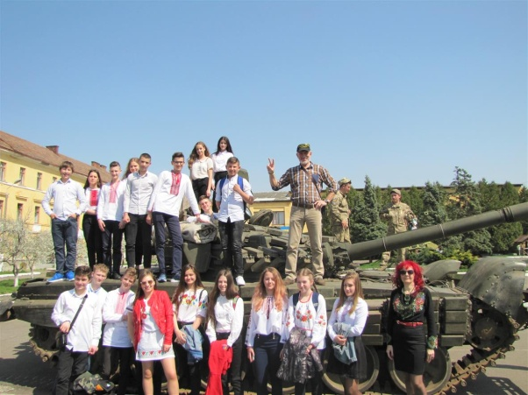
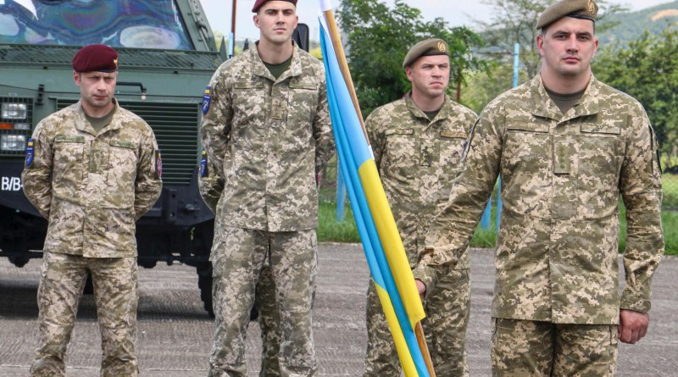
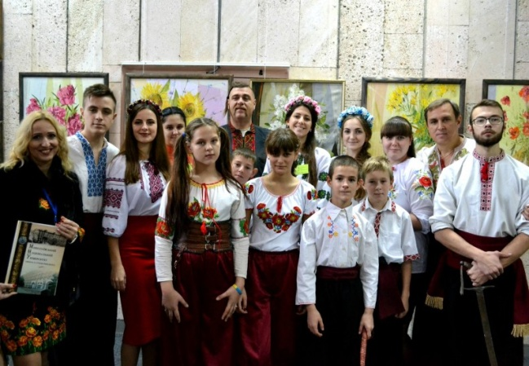
Основні складові:
громадсько-патріотичне виховання;
військово-патріотичне виховання;
духовно-моральне виховання.
4

Slide 5
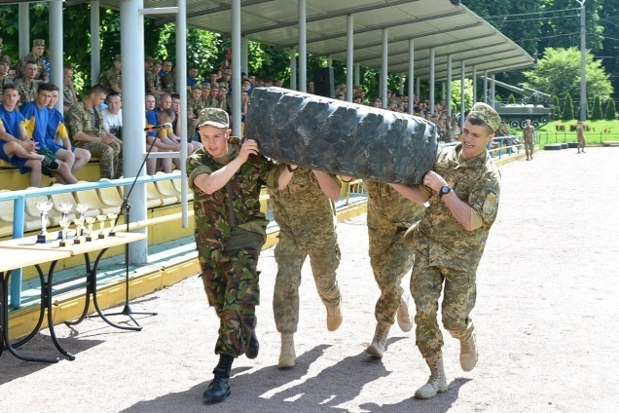
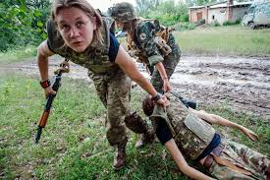
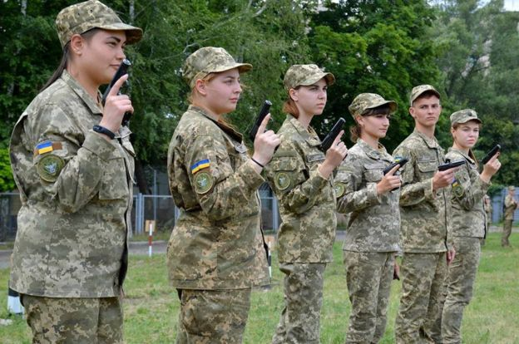
Основними завданнями військово-патріотичного виховання насамперед є:
формування прагнення до оволодіння військовими знаннями, досягнення відповідного рівня фізичної підготовки та витривалості;
підвищення престижу військової служби, військової професійної орієнтації молоді, формування та розвиток мотивації, спрямованої на виховання патріотичних почуттів, підготовку до захисту Української держави й служби у Збройних Силах України та інших військових формуваннях.
5

Slide 6
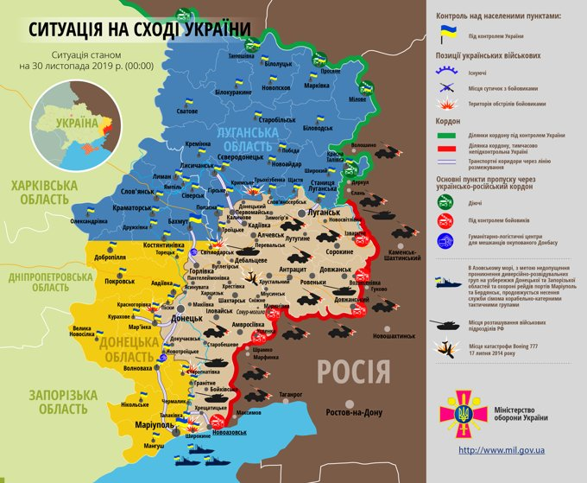
Напрями роботи міжвідомчої робочої групи: (Указ Президента України № 200 від 07.05.2019 введено в дію рішення Ради національної безпеки і оборони України від 7 травня 2019 року «Про заходи щодо зміцнення обороноздатності держави»)
6
1) удосконалення системи територіальної оборони;
2) підвищення рівня військово-патріотичного виховання молоді;
3) підготовка військового резерву Збройних Сил України та інших військових формувань;
4) протидія інформаційній агресії проти України;
5) організація та підтримання дій руху опору.

Slide 7
7
15-16 листопада 2019 року проведена Всеукраїнська конференція з планування заходів військово-патріотичного виховання на 2020-2021 роки
Мета конференції:
визначення пріоритетів та алгоритмів діяльності ЗСУ, центральних, місцевих органів влади, громадянського суспільства у галузі військово-патріотичного виховання;
впорядкування та узгодження основних заходів на найближчі два роки.

Slide 8
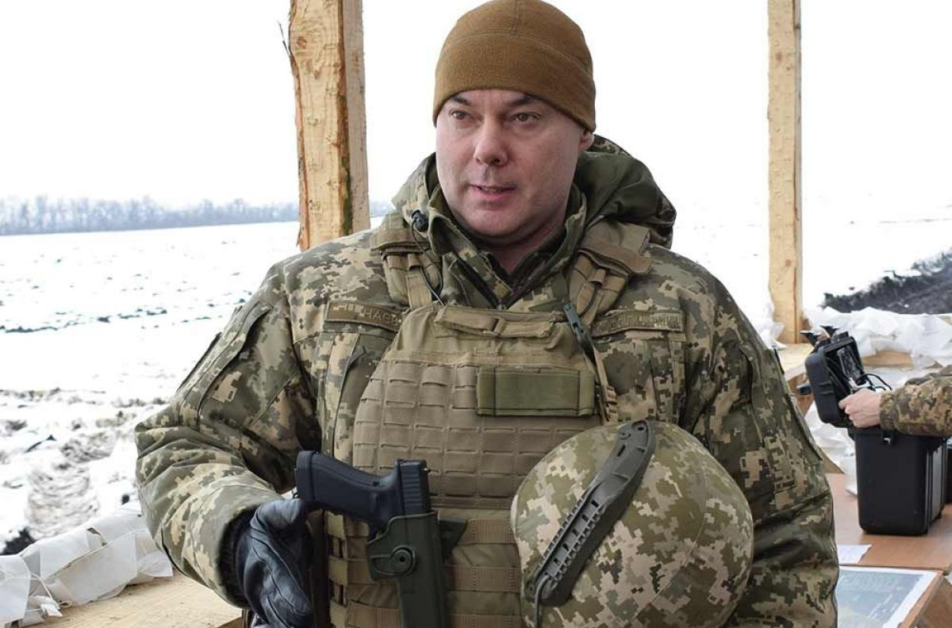
Заступник начальника Генерального штабу,
командувач Об'єднаного оперативного штабу Збройних сил України
(16 березня 2018 — 6 травня 2019)
генерал-лейтенант Наєв
8
«Ми єдині в думці, що незалежну, соборну, суверенну українську державу має будувати, оберігати і захищати патріотично налаштована молодь, віддана Батьківщині».

Slide 9
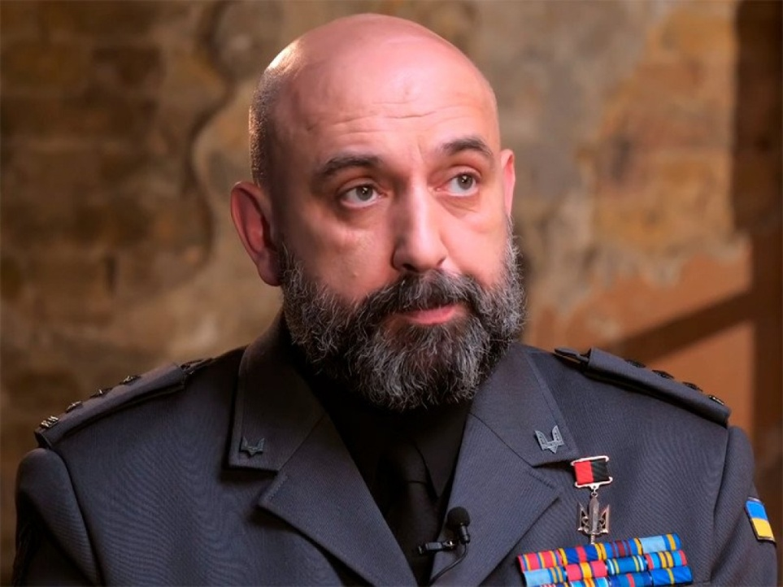
9
Заступник Секретаря Ради національної безпеки і оборони України
генерал-майор Кривонос
«Готовність Збройних Сил України до виконання своїх функцій залежить від підготовленості молоді до проходження строкової військової служби, адже вона є почесним обов’язком кожного громадянина України. Необхідно відпрацювати всі механізми впливу, формувати оборонну свідомість щоб молодь була вмотивована і стала мобілізаційним оборонним резервом країни».
Головний результат конференції:
Обговорено проєкт Концепції допризовної підготовки та військово-патріотичного виховання молоді, окреслено основні напрямки в плануванні заходів на 2020 рік.

Slide 10
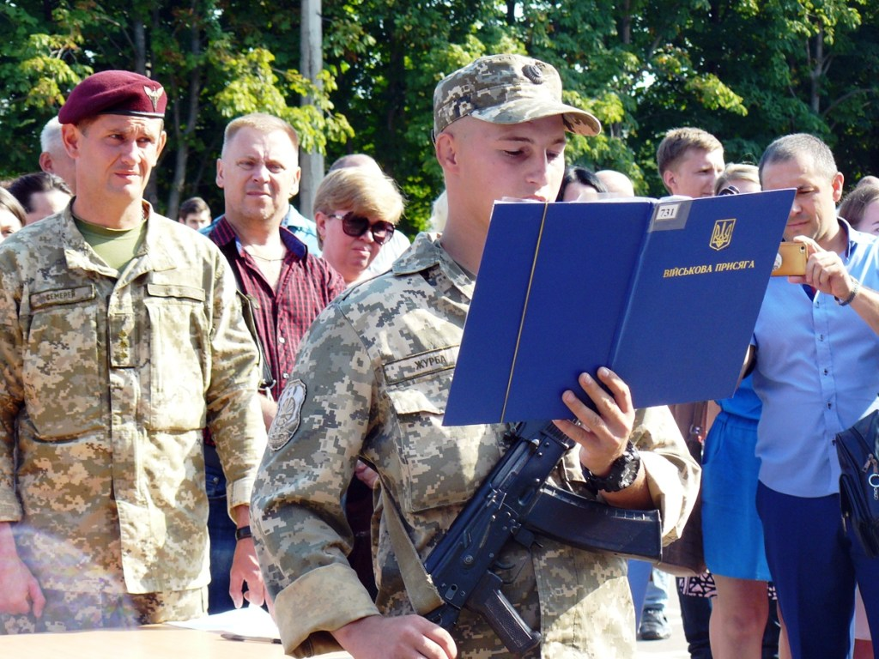
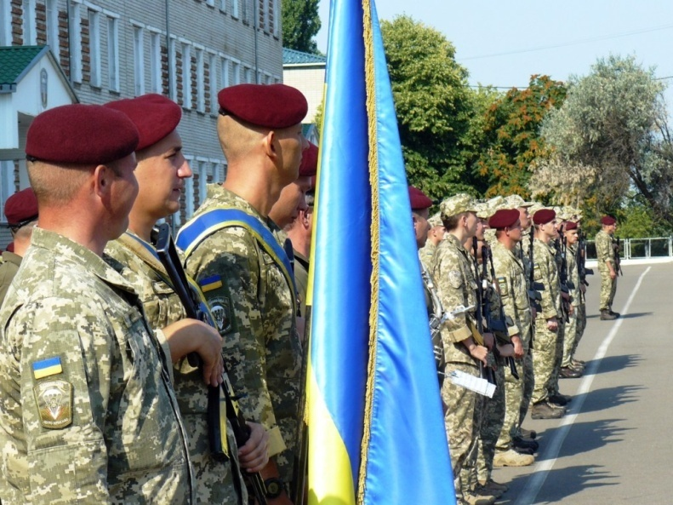
10
Кафедра військової підготовки функціонує з метою:
військової підготовки громадян України за програмою підготовки офіцерів запасу;
організації та проведення наукової, науково-технічної, інноваційної та методичної діяльності;
здійснення військово-патріотичного виховання.

Slide 11
11
Військова підготовка громадян України за програмою підготовки офіцерів запасу:
підготовка вмотивованого військового резерву ЗСУ по чотирьом військово-обліковим спеціальностям;
виховання у громадян високих професійних якостей, необхідних майбутньому офіцеру, здатному грамотно навчати та виховувати підлеглих, зміцнювати військову дисципліну і організованість, підтримувати постійну бойову готовність, уміло згуртовувати військові колективи, працювати в умовах демократизації життя у військах;
свідоме виконання вимог військової присяги і Статутів Збройних Сил України, наказів та директив Міністра оборони України і начальника Генерального штабу Збройних Сил України.

Slide 12
12
Здійснення військово-патріотичного виховання:
виховання у громадян глибокого почуття любові до України, її народу;
формування в них необхідних бойових якостей, фізичної загартованості, духовної та психологічної готовності зі зброєю в руках захищати Українську державу;
формування якостей громадянина-патріота, особистої відповідальності за оборону і безпеку України, поваги до Конституції України та інших законів України.

Slide 13
13
Результат роботи:
При підведенні підсумків Департаментом військової освіти, науки, соціальної та гуманітарної політики за останні три роки, військова кафедра університету визнана кращою серед 33-х кафедр військової підготовки Збройних Сил України з питань якості підготовки офіцерів запасу та проходження ними служби під час мобілізації у військових частина ЗСУ.
(в період 2014 – 2019 р.р. на військову службу було призвано більше 800 офіцерів, близько 400 з них підписали контракти)

